Slide 1
Irrigação inteligente
de uma horta virtual
Aprendizado por reforço em um ambiente Gymnasium
Nicolas Cussioli Raimundo · Marcelo Fontana
Notes:
Nicolas | 0:00–0:15
Olá! Somos Nicolas e Marcelo. Criamos uma horta virtual para estudar como manter quatro canteiros saudáveis usando pouca água.

Slide 2
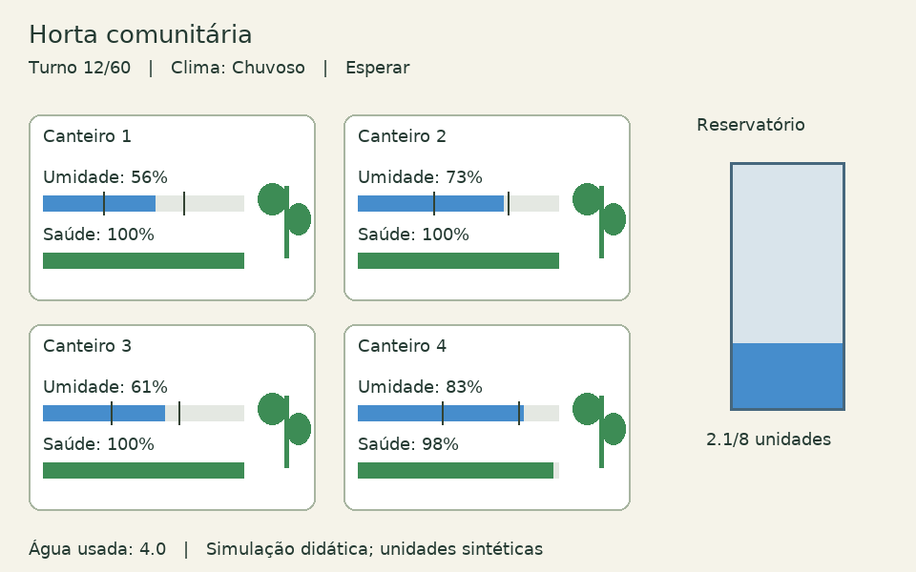
A horta e o desafio
4 canteiros
Faixas ideais de umidade diferentes
8 unidades
Capacidade do reservatório
2 / 6
Notes:
Nicolas | 0:15–0:40
Cada canteiro tem uma faixa ideal de umidade diferente. Seca e excesso de água prejudicam a saúde das plantas. O reservatório tem capacidade de oito unidades. Esta imagem vem da renderização do nosso ambiente.

Slide 3
Como modelamos o MDP
Estado
Umidade e saúde dos 4 canteiros, água, clima e tempo restante
Ações
Irrigar um canteiro, reabastecer ou esperar
Transição
Chuva, evaporação e drenagem mudam a umidade; o clima é probabilístico
Recompensa
Favorece saúde; desconta água usada, reabastecimento e mortes
Episódio: até 60 turnos
3 / 6
Notes:
Nicolas | 0:40–1:10
O estado contém umidade e saúde de cada canteiro, água no reservatório, clima e tempo restante. As ações são irrigar um dos quatro canteiros, reabastecer ou esperar. A transição inclui chuva, evaporação e drenagem. O clima muda de forma probabilística. A recompensa favorece a saúde e penaliza uso de água, reabastecimentos e mortes. Cada episódio dura até sessenta turnos. As regras são didáticas e não foram validadas para uso agrícola.

Slide 4
Como comparamos os algoritmos
DQN PPO A2C
Busca de hiperparâmetros
Avaliação final
4 configurações por algoritmo
3 sementes por configuração
Seleção pela média na validação
5 novos treinos por algoritmo
100 episódios de teste por modelo
Referências: regra simples e ações aleatórias
Treino final: 307.200 interações por modelo
4 / 6
Notes:
Marcelo | 1:10–1:50
Comparamos DQN, PPO e A2C. Testamos quatro configurações por algoritmo com três sementes de treinamento, escolhendo a melhor pela média na validação. Depois retreinamos cada vencedor com cinco sementes novas, por 307.200 interações por modelo. Avaliamos cada um em cem episódios de teste, sem aprender durante o teste. Também incluímos uma política aleatória e uma regra simples para comparação.

Slide 5
PPO teve o maior retorno médio
94,2%
sucesso do PPO
16,2
unidades de água
por episódio
5 / 6
Notes:
Marcelo | 1:50–2:35
PPO teve o maior retorno médio: 55,90, com desvio padrão de 0,26 entre cinco treinamentos. A2C chegou a 55,14, e DQN a 54,42. A regra simples teve 55,04; a política aleatória, 13,58. O PPO teve sucesso em 94,2 por cento dos episódios e usou em média 16,2 unidades de água. Sucesso exige completar os sessenta turnos com todas as plantas vivas e saúde média de pelo menos cinquenta por cento. Estas são médias no simulador; não afirmamos diferença estatisticamente significativa entre PPO e a regra simples. Fontes do projeto: results/final_summary.csv, results/heuristic.csv e results/random.csv.

Slide 6
Conclusão e próximos passos
O MDP permitiu comparar decisões de irrigação
com o mesmo orçamento de treino e teste.
Limitação: regras sintéticas, sem sensores reais.
Próximos passos: ruído nos sensores e mais cenários de clima.
6 / 6
Notes:
Nicolas e Marcelo | 2:35–2:50
Nicolas: Implementamos o MDP e registramos os parâmetros e as avaliações de três algoritmos.
Marcelo: Os resultados valem para este simulador. Como próximos passos, podemos testar sensores com ruído, outras plantas e cenários de clima.

